Slide 1
見えない罠
～ 定期購入トラブルに注意しましょう！ ～

Slide 2
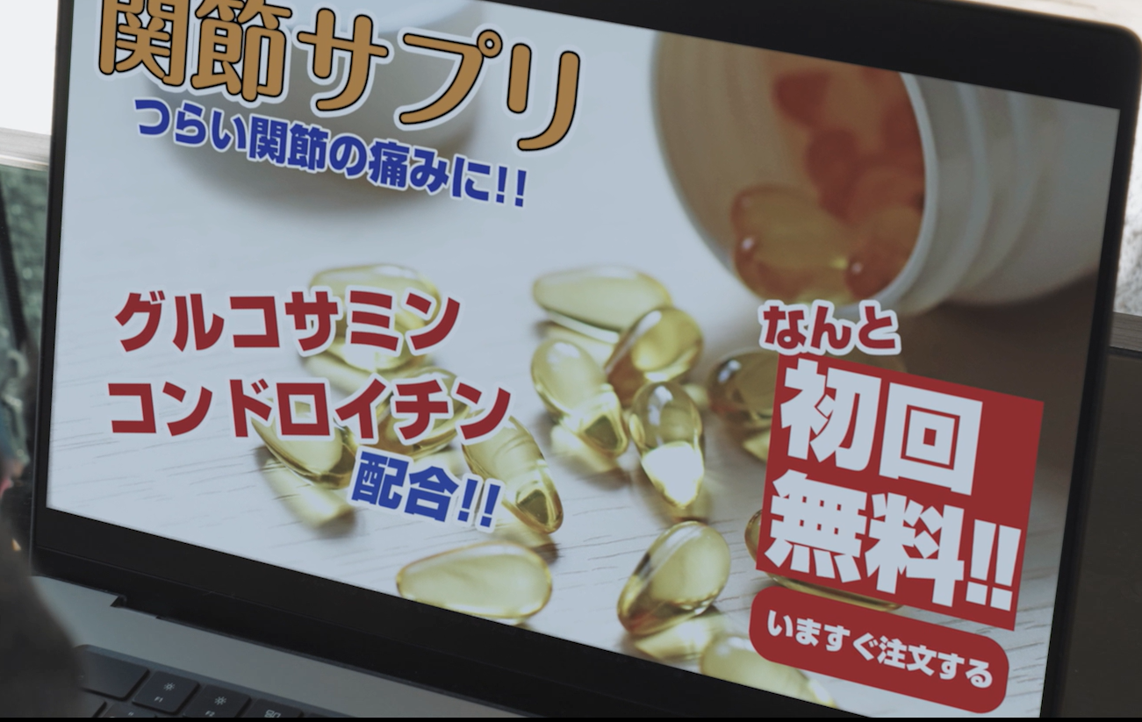
「初回お試し価格」などの表示がある
商品を購入する場合には十分な注意を！
インターネットなどでよく見かける、
「初回お試し価格」 「初回無料」などと、表示されている広告。
そうした広告につられて
「お試し」「１回だけ」のつもりで
申し込んだら、実際には、複数回の商品購入が条件となる定期購入
契約だった・・・
というトラブルが増えています。

Slide 3
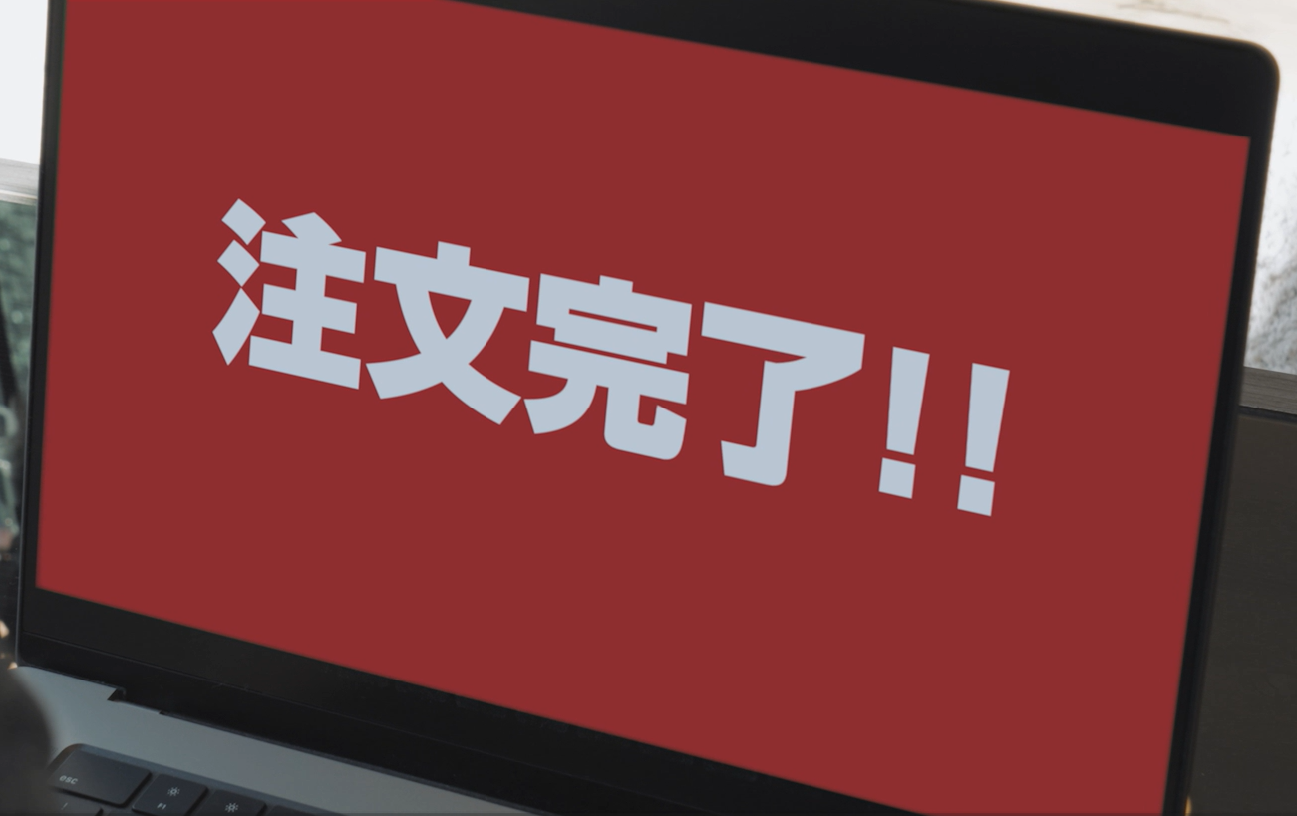
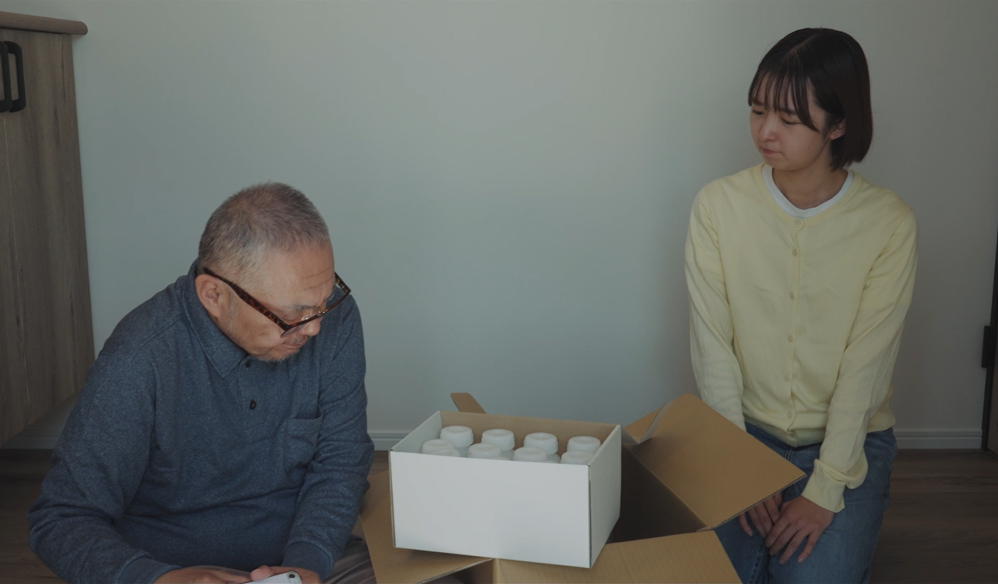
簡単には解約できない場合も・・・
いざ解約しようとすると、
・解約手数料がかかる
・電話がつながらない
・解約に細かい条件があった
・追加支払いを求められた
などといったトラブルも
発生しています。

Slide 4
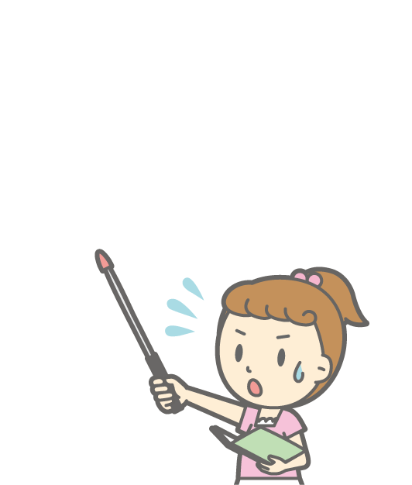
購入前に、契約内容を必ず確認しましょう！
定期購入トラブルにご注意!
・通信販売にはクーリング・オフ制度※はありません。
契約は慎重に行いましょう。
・購入前には、返品・解約の条件などを確認しましょう。
・契約内容の記録のため、契約条件などが記載されて
いる注文時の画面やメールをスクリーンショットなど
で保存しましょう。
※クーリング・オフ制度 … 県民生活課HP
https://www.pref.gifu.lg.jp/page/258370.html

Slide 5
困ったときは・・・
消費者ホットライン
１８８（いやや！）
岐阜県県民生活相談センター
０５８－２７７－１００３

Slide 6
あなたは、インターネット通販で、「お試し無料」の健康食品の申し込みを検討しています。 まず、すべきことはどれでしょう？
以下の①、②、③のうち、正しいと思うものを一つ選んで下さい。
①売り切れる前に、今すぐ申し込む
②本当に効果がある健康食品なのかどうかもう少し考える
③商品内容や取引条件・解約条件などを、最終画面まで慎重
に確認する

Slide 7
【回答】
③商品内容や取引条件・解約条件などを、
最終画面まで慎重に確認する
申し込む前の確認ポイント
□1回限りの購入か？ 継続的な購入か？
□継続的な購入の場合、回数が定められているか？
□支払う総額はいくらか？
□解約や返品が可能か？ その条件・方法は？
さらに、もしものトラブルに備え、ネット通販の申込みの最終確認画面の
スクリーンショットを撮り、契約条件を証拠として残しましょう。
ネット通販は、訪問販売や電話勧誘販売と違って、無条件で契約を解除
できる「クーリング・オフ」制度が無く、いったん契約すると簡単に解約
できない場合もありますので、申込みの段階で契約内容や解約方法などが確認できなかったり、納得できない点があったりする場合は、申込み
を見合わせましょう。

